Slide 1
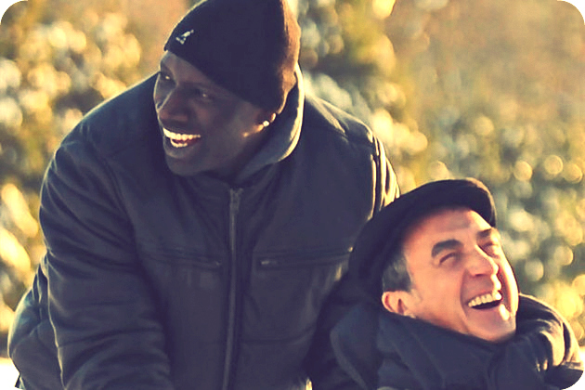
Les intouchables
This Photo by Unknown Author is licensed under CC BY-NC-ND
http://www.premiere.fr/Bandes-annonces/Video/Intouchables

Slide 2
Décrivez les deux personnages principaux :
Philippe | Driss
Handicapé souriant
Aristocrate généreux
pauvre
Banlieusard opportuniste
Drôle Ancien prisonnier grand
Riche d’origine africaine

Slide 3
La correction …
Philippe | Driss
Handicapé | souriant
Aristocrate | d’origine africaine
généreux | Ancien prisonnier
riche | opportuniste
 | grand
 | Banlieusard
 | Drôle
 | pauvre

Slide 4
Remplis les blancs avec les mots ci-dessous
Le film était au_______ de l’amitié. Philippe, un riche_____________, est________ (tétraplégique) après un accident. Il engage Driss comme ____________, un ex-prisonnier d’un___________ pauvre. La________ la moins adaptée pour le job... Chose étonnante, ils vont devenir ______ et passer des moments dingues et drôles ensemble.
Le film était basé sur une_______ vraie. C’était un film pour toute la famille, un film_________ et drôle et jamais prévisible. Ça m’a fait______et ça m’a détendu. Les ________du film étaient François Cluzet et Omar Sy, qui était genial dans le ________de Driss. La bande sonore était divertissante, avec la musique classique de Philippe et la musique pop de Driss.
rôle rire amis quartier histoire aide-soignant romantique personne aristocrate
vedettes handicapé sujet

Slide 5
Les reponses
Le film était au sujet de l’amitié. Philippe, un riche aristocrate, est handicapé (tétraplégique) après un accident. Il engage Driss comme aide-soignant, un ex-prisonnier d’un quartier pauvre. La personne la moins adaptée pour le job... Chose étonnante, ils vont devenir amis et passer des moments dingues et drôles ensemble.
Le film était basé sur une histoire vraie. C’était un film pour toute la famille, un film romantique et drôle et jamais prévisible. Ça m’a fait rire et ça m’a détendu. Les vedettes du film étaient François Cluzet et Omar Sy, qui était génial dans le rôle de Driss. La bande sonore était divertissante, avec la musique classique de Philippe et la musique pop de Driss.

